Slide 1
Framtidens lymfombehandling
Björn Wahlin
Docent, överläkare ME Hematologi, Tema Cancer, Karolinska

Slide 2
Optimerad första linjens terapi
Aggressiva lymfom: bättre (intensivare) immunokemoterapi.
Tillägg redan i första linjen med t ex BTKi för lämpliga undergrupper?
Identifiera undergrupper: dvs molekylär klassifikation
Indolenta lymfom: försöka hitta sweet spot mellan optimal PFS, livskvalitet och kvarvarande möjligheter.
MRD-analyser kommer att införas, på liknande sätt som vi har PET/CT i dag
CAR-T-cellsbehandling kommer att behöva att förbättras för att optimera CAR-T-cellseffekt
Individualiserad terapi för att nå remission och därefter konsolidering med CAR-T eller allogen SCT
Bispecifika antikroppar!
©2009 by American Society of Hematology

Slide 3
Optimerad första linjens terapi
Aggressiva lymfom: bättre (intensivare) immunokemoterapi.
Tillägg redan i första linjen med t ex BTKi för lämpliga undergrupper?
Identifiera undergrupper: dvs molekylär klassifikation
Indolenta lymfom: försöka hitta sweet spot mellan optimal PFS, livskvalitet och kvarvarande möjligheter.
MRD-analyser kommer att införas, på liknande sätt som vi har PET/CT i dag
CAR-T-cellsbehandling kommer att behöva att förbättras för att optimera CAR-T-cellseffekt
Individualiserad terapi för att nå remission och därefter konsolidering med CAR-T eller allogen SCT
Bispecifika antikroppar!
©2009 by American Society of Hematology

Slide 4
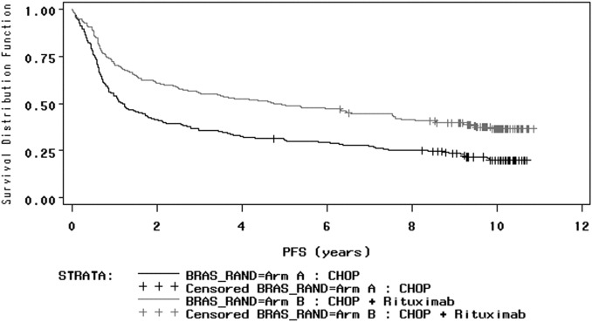
CHOP
Publicerades 1976 av SWOG (McKelvey et al. Cancer 1976).
CHOP botar 40% av DLBCL
Med R-tillägg botas 15-20% fler av DLBCL-pat (50-60%)
(CHOP Botar 40% av Hodgkin)
Coiffier et al. Blood 2010
Wahlin et al. EJHaem 2021

Slide 5
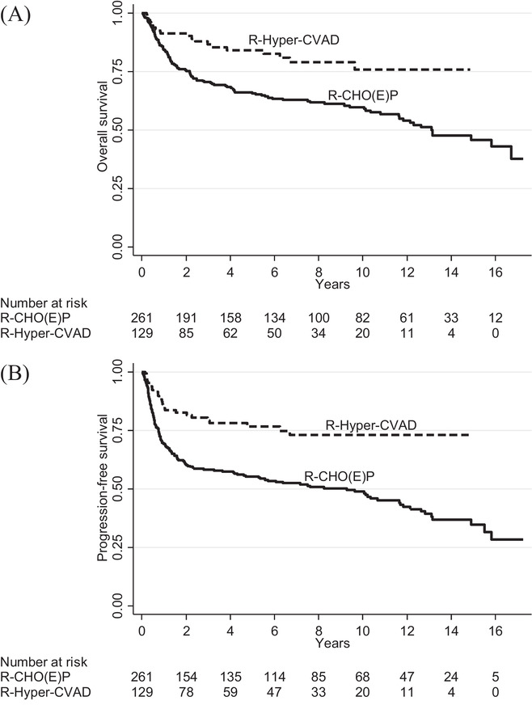
Outcome according to intention-to-treat
401 patients <70 yr with aggressive B-cell lymphoma with risk factors who started treatment hospitalised at Karolinska 2002-2020.
High risk: at least one of
aaIPI 2 or 3
Extranodal involvement
Bulk >6 cm

Slide 6
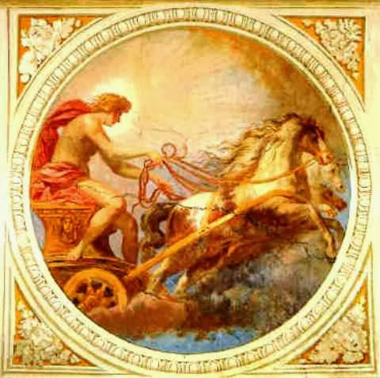
Hyper-CVAD/MA for high-risk aggressive B-cell lymphomas:
a single-centre academic phase II trial
(HYPERION)
Karolinska University Hospital
Titanen Hyperion (grekiska ”guden ovanför”; ”han som går däruppe”)
Gaias (jordens) son.
Själv fader till Helios (solen) och Selene (månen)
Tillsammans med sonen Helios är Hyperion en solgud

Slide 7
HYPERION
For first-line treatment of high-risk* aggressive B cell lymphomas (n = 156)
* ≥1 of
aaIPI ≥2
Stage IV or IIE lymphoma
High-grade B-cell lymphoma
CD5+ lymphoma
TP53+ lymphoma
Major inclusion/exclusion criteria
Age 18-65 years
Eligibile to receive 4 cycles of R-Hyper-CVAD/R-MA
WHO PS 0-4
Not Burkitt lymphoma/leukaemia
Not transformed lymphoma
Not CD20 negative lymphoma
Not TdT or CD34 positive lymphoma
Not stage I disease
Screening / staging
R-HCVAD
R-MA
R-HCVAD
CT
R-MA
R-HCVAD
R-MA
PET/CT
CR/PR: proceed
CR: finished
SD/PD: failure
PR: Immunochemotherapy continuation: 1 R-HCVAD + 1 R-MA (and/or irradiation). Final PET/CT after last treatment.
S W I T C H I N G
Patients who, according to specified criteria, cannot manage more R-Hyper-CVAD/R-MA are switched to R-CHOP (R-CHOEP for primary mediastinal B-cell lymphoma) to complete 6 cycles of chemotherapy and they continue in study with that treatment
SD/PD: failure
R-HCVAD, rituximab, hyperfractionated cyclophosphamide, vincristine, doxorubicin, dexamethasone
R-MA, rituximab, high-dose methotrexate, high-dose cytarabine
R-CHOP, rituximab, cyclophosphamide, doxorubicin, vincristine, prednisolone
R-CHOEP, rituximab, cyclophosphamide, doxorubicin, vincristine, etoposide, prednisolone

Slide 8
Optimerad första linjens terapi
Aggressiva lymfom: bättre (intensivare) immunokemoterapi.
Tillägg redan i första linjen med t ex BTKi för lämpliga undergrupper?
Identifiera undergrupper: dvs molekylär klassifikation
Indolenta lymfom: försöka hitta sweet spot mellan optimal PFS, livskvalitet och kvarvarande möjligheter.
MRD-analyser kommer att införas, på liknande sätt som vi har PET/CT i dag
CAR-T-cellsbehandling kommer att behöva att förbättras för att optimera CAR-T-cellseffekt
Individualiserad terapi för att nå remission och därefter konsolidering med CAR-T eller allogen SCT
Bispecifika antikroppar!
©2009 by American Society of Hematology

Slide 9
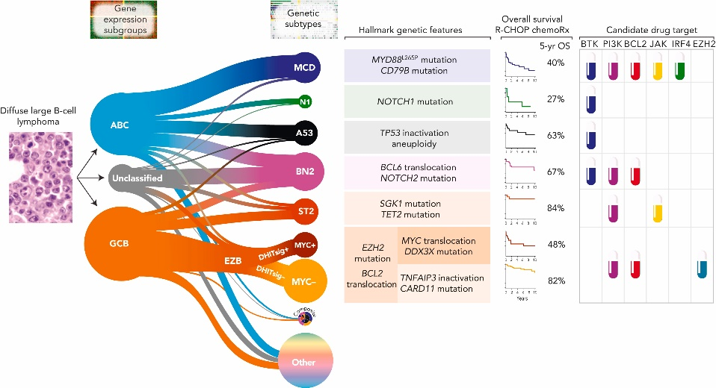
De Leval et al 2022 Blood

Slide 10
Optimerad första linjens terapi
Aggressiva lymfom: bättre (intensivare) immunokemoterapi.
Tillägg redan i första linjen med t ex BTKi för lämpliga undergrupper?
Identifiera undergrupper: dvs molekylär klassifikation
Indolenta lymfom: försöka hitta sweet spot mellan optimal PFS, livskvalitet och kvarvarande möjligheter.
MRD-analyser kommer att införas, på liknande sätt som vi har PET/CT i dag
CAR-T-cellsbehandling kommer att behöva att förbättras för att optimera CAR-T-cellseffekt
Individualiserad terapi för att nå remission och därefter konsolidering med CAR-T eller allogen SCT
Bispecifika antikroppar!
©2009 by American Society of Hematology

Slide 11
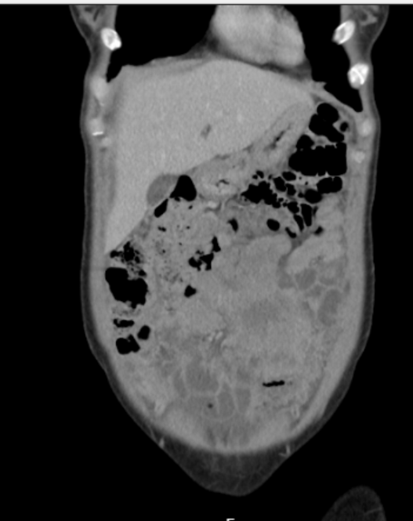
Patienten
42-årig kvinna, sammanboende, två döttrar födda 2012 och 2015. Arbetar som HR-partner/rekryteringskonsult. Helt frisk.
Inkommer till SÖS slutet på augusti 2022 pga buksmärtor sedan juli. Feber och nattsvettningar. CT visar stor tumör i buk, initial misstanke ovarialcancer men mellannålsbiopsi visar ett snabbväxande CD20+ diffust storcelligt B-cellslymfom av GC-fenotyp.
Riskfaktorer
WHO PS 0
BM normal
Bulk Ja, 11 cm
LD 6,5
Extranodal sjukdom kanske (ascites ej analyserad)
Stadium II (kan ha varit IV)
Kliniska riskfaktorer snarast låga:
aaIPI 1 av 3, IPI 1 eller 2 av 5 (LD i båda fallen, oklart om extranodal sjd)
Däremot framkommer P53+ lymfom i PAD.

Slide 12
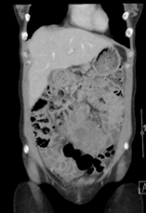
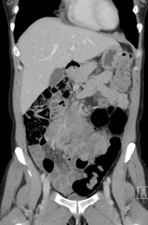
Patienten
Inleder standard R-CHOP-14 den 19 september.
Standardmässigt ges 6 likadana kurer, med radiologisk kontroll i mitten och efteråt.
Efter 5 R-CHOP-kurer inkommer hon akut med feber och perikardvätska. CT visar att progress föreligger. Således är sjukdomen refraktär på R-CHOP – den har till och med vuxit.
Start R-CHOP
25 oktober
Efter 3 RCHOP (kanske PR)
LD 6,4 fortfarande högt.
29 Nov
Efter 5 RCHOP
(PD)
LD 6,3

Slide 13
Aggressive B-cell lymphomas, relapsed/refractory
Standard treatment in R/R aggressive B:
Salvage R-ICE or R-DHAO or R-GDP x 3-4, responders consolidated with BEAM + autologus SCT
Patients where we can induce complete metabolic remission and consolidate with ASCT have OS 87% (Noring et al. BMC Cancer 2021).
Net result: we save 1 out of 4 patients
MAJOR UNMET CLINICAL NEED
Ip et al. Adv Ther 2024

Slide 14
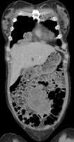
Patienten
Hon kommer till Karolinska Solna 2 december 2022, startar G-DHAO (dexametason, oxaliplatin, högdos-Ara-C och G = obinutuzumab, en annan CD20-antikropp ist f rituximab), med målet att få patienten i remission och ta henne till BEAM + autolog stamcellstransplantation.
Eftersom chansen att få henne i remission bedöms som låg görs en tidig utvärdering, redan efter 1 kur.
29 Nov
LD 6,3
19 Dec
LD 7,1: PD

Slide 15
Patienten
Hon kommer till Karolinska Solna 2 december 2022, startar G-DHAO (dexametason, oxaliplatin, högdos-Ara-C och G = obinutuzumab, en annan CD20-antikropp ist f rituximab), med målet att få patienten i remission och ta henne till BEAM + autolog stamcellstransplantation.
Eftersom chansen att få henne i remission bedöms som låg görs en tidig utvärdering, redan efter 1 kur.
29 Nov
LD 6,3
19 Dec
LD 7,1: PD

Slide 16
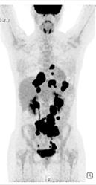
Patienten
Dras på nationell konferens (krävs för godkännande) och accepteras för CAR-T.
Tilltagande buksvullnad och nattsvettningar i väntan på T-cellsaferes.
29 december: T-cellsaferes görs (gott utbyte)
Nu palpatorisk handbollsstor resistens
30 december: start brygg-regim – för att få tumörkontroll och optimera inför CAR-T,
PV-IKE-Dexa (polatuzumab vedotin, ifosfamid, karboplatin, etoposid, dexametason) tom 2 januari.
19 Dec
PET/CT 16 Jan: PD med exploderande tillväxt. Nya lesioner i bl a njure, lever, hjärta

Slide 17
Patienten
Dras på nationell konferens (krävs för godkännande) och accepteras för CAR-T.
Tilltagande buksvullnad och nattsvettningar i väntan på T-cellsaferes.
29 december: T-cellsaferes görs (gott utbyte)
Nu palpatorisk handbollsstor resistens
30 december: start brygg-regim – för att få tumörkontroll och optimera inför CAR-T,
PV-IKE-Dexa (polatuzumab vedotin, ifosfamid, karboplatin, etoposid, dexametason) tom 2 januari.
19 Dec
PET/CT 16 Jan: PD med exploderande tillväxt. Nya lesioner i bl a njure, lever, hjärta

Slide 18
DSA-LL
Tom Erkers
Brinton Seashore-Ludlow
Päivi
Östling

Slide 19
Map the ex vivo drug response landscape in relapsed/refractory lymphoid malignancy (DSA-LL study)
DSA-LL - Observational study
Patients included at relapse
Tumor samples obtained during routine clinical sampling
Samples are processed and incubated with 528 drugs in 5 concentrations for 24 hours
Aim: Define therapeutic opportunities in clinical and molecular subtypes of lymphoma and leukemia
Major inclusion criteria: - ≥18 years of age - Relapsed/refractory lymphoid malignancy
Notes:
Pilot paper 25
After 24h incubation Cell viability is measured using Cell-titer-Glo (?)
Using data from all 5 concentrations a drug sensitivity score (DSS) is calculated
We then subtract the DSS of healthy bone marrow cells that underwent the same procedure from the DSS of the sample to generate a selective DSS (sDSS)
(lymph node biopsy/surgical excision, bone marrow, peripheral blood, ascites, pleural effusion)

Slide 20
Patienten
17 januari: Patienten accepterar deltagande i DSA-LL.
18 januari: laparotomi och excision av 3 x 3 cm tumör i buk, 75% till DSA-LL och 25% till PAD: DLBCL GCB, P53+, CD19+CD20+CD10+, 100% proliferation.
.
PET/CT 16 Jan

Slide 21
Patient 010 in DSA-LL
Topp 5, sorterat på sDSS
Resultat 19/1

Slide 22
Topp 40, sorterat på sDSS
Totalt 530 testade substanser
6-11 plats, sorterat på sDSS

Slide 23
 | DSS | sDSS | d2 | d4 | d5 | Rank
Venetoklax | 28 | 22 | 83% | 8% | 4% | 1
Dexametason | 21 | 19 | 109% | 28% | 42% | 3
Dasatinib | 13 | 10 | 114% | 58% | 53% | 9
Etoposide | 13 | 7 | 100% | 47% | 49% | 18
Doxorubicin | 9 | 1 | 100% | 74% | 9% | 128
Carboplatin | 2 | -2 | 103% | 93% | 85% | 383
Digoxin | 7 | -3 | 103% | 73% | 40% | 426
Gemcitabine | 3 | -5 | 122% | 82% | 72% | 473
Vincristine | 7 | -5 | 114% | 71% | 32% | 474
Cytarabine | 5 | -5 | 121% | 59% | 47% | 488
Oxaliplatin | 7 | -6 | 100% | 89% | 15% | 495
Bortezomib | 22 | -7 | 98% | 8% | 6% | Same in all patients
Methotrexate | 0 | 0 | 100% | 100% | 100% | Same in all patients
Tazemetostat 5, 5
Idelalisib 2, -1
Omipalisib 20, 9

Slide 24
Example of traps: Methotrexate in DSA-LL
ID | Birth date | Relapse Diagnosis | MTX DSS | sDSS
DSA-LL002 | 1999-04-09 | Pre-B ALL | 0 | -
DSA-LL003 | 1962-12-15 | Hepatosplenic T cell lymphoma | 0 | -
DSA-LL004 | 1986-09-08 | Angioimmunoblastic T cell lymphoma | 0 | -
DSA-LL007 | 1973-01-08 | Peripheral T-cell lymphoma | 0 | -0,45
DSA-LL008 | 1971-12-10 | Burkitt-like lymphoma with 11q | 0,1 | -0,32
DSA-LL009 | 1992-04-28 | T ALL | 0,1 | -0,13
DSA-LL010 | 1979-11-14 | P53+ DLBCL, GC | 0 | -0,3
This is not statistically possible.
Intense interrogation of laboratory partners reveals that the bovine serum where the cells are kept contains a large amount of folates.
Methotrexate is counteracted with folates.
So, at the moment, methotrexate analysis is worthless in DSA-LL.

Slide 25
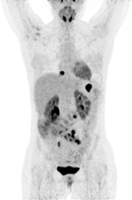
Patienten
Vi syr ihop en behandlingsplan
20 Jan Obinutuzumab
21 Jan 24h 1 g/m² MTX IV
21-24 Jan Dexa 40 mg daily, then slow taper
23 Jan IT MTX + 50 mg/m² doxorubicin IV
24 Jan start venetoclax with daily ramp-up (20-50-100-200-400-800).
27 Jan 200 mg venetoclax. She feels better. No tumour lysis syndrome
28 Jan 400 mg venetoclax
29 Jan 800 mg venetoclax daily
30 Jan start dasatinib 140 mg daily
7 Feb PET/CT
PET/CT 16 Jan 2023
PET/CT 7 Feb 2023 – PR! Normalt LD.

Slide 26
Patienten
Patienten kan nu göra CAR-T
16 Feb Flu-Cy lymfodepletion (konditionering)
+ venetoclax (seponeras 20/2)
+ dasatinib (seponeras 20/2)
21 Feb CAR-T-cellsinfusion
7 Mars Går hem välmående
Och så hoppas vi att historien har detta lyckliga slut.

Slide 27
Optimerad första linjens terapi
Aggressiva lymfom: bättre (intensivare) immunokemoterapi.
Tillägg redan i första linjen med t ex BTKi för lämpliga undergrupper?
Identifiera undergrupper: dvs molekylär klassifikation
Indolenta lymfom: försöka hitta sweet spot mellan optimal PFS, livskvalitet och kvarvarande möjligheter.
MRD-analyser kommer att införas, på liknande sätt som vi har PET/CT i dag
CAR-T-cellsbehandling kommer att behöva att förbättras för att optimera CAR-T-cellseffekt
Individualiserad terapi för att nå remission och därefter konsolidering med CAR-T eller allogen SCT
Bispecifika antikroppar!
©2009 by American Society of Hematology

Slide 28
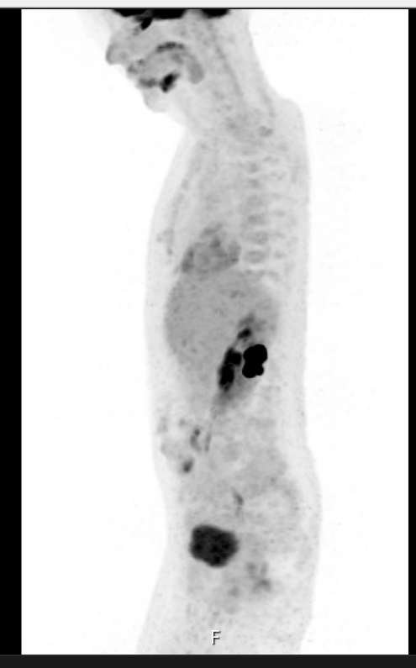
Patienten
15 maj: 3-månaders-kontroll. PET/CT visar tyvärr återkomst av nytt lymfom bredvid vänster njure. Patienten har ont där och LD på 4 – legat <3 under mars och april. Man genomför ny mellannålsbiopsi som tyvärr bekräftar återfall efter CAR-T. Sjukdomen är fortfarande CD19+ men har blivit CD20-negativ. Mkt hög proliferation som tidigare.
PET/CT 15 maj

Slide 29
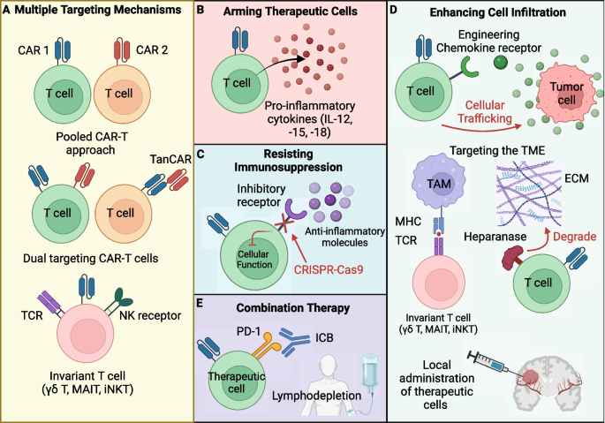
Vad ska vi göra med patienten?
Finns ringa stöd i litteraturen
Eftersom CD20-negativ kan vi inte ta in henne i någon av våra studier med bispecifika CD3/CD20-antikroppar. Hade varit det bästa.
Patientens båda systrar passar inte HLA-mässigt för allogen SCT (det finns hyggliga obesläktade donatorer). Hursomhelst tveksamt om man skulle få nog sjukdomskontroll ytterligare terapi så att allogen SCT skulle gå att genomföra
Vi noterar dock att patienten i har kvarvarande CAR-T-celler (0,003/nL), dvs. detta är ett genombrott av sjukdom trots att CAR-T-cellerna finns i kroppen och trots att lymfomet är CD19+
Vi vill boosta T-cellerna
Li et al, JBS 2024

Slide 30
Patienten
2023-06-02
Vi beslutar oss för att starta
Lenalidomid 15 mg dagligen PO
Baserat på kunskap från antikroppsbehandling (rituximab, tafasitamab, bispecifika antikroppar), där tillägg av lenalidomid definitivt ökar T- och NK-cellernas förmåga att döda tumörceller.
samt
Nivolumab (PD-1-blockad) 240 mg varannan vecka. Vi tror att nivo kan bidra till att förlänga CAR-T-cellernas överlevnad.
Det finns visst stöd för dessa idéer vid CAR-T-cellsbehandling (Tomas et al. Leukemia 2023; Gazeau et al BJH 2023; Ping et al. Ann Transl Med 2022; Lemoine et al. Blood 2021).
2023-06-08:
Patienten har inte ont vid njuren längre. LD normaliserat.
PET/CT 15 maj

Slide 31
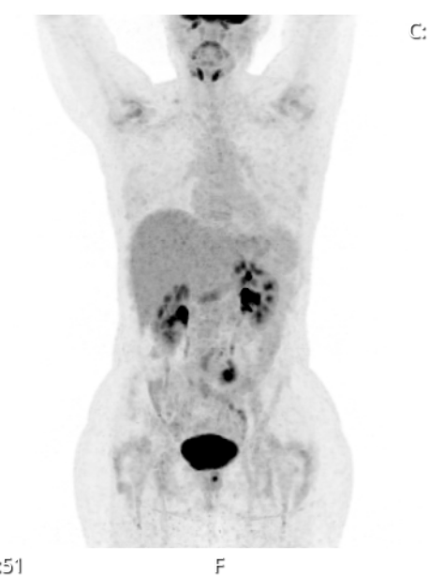
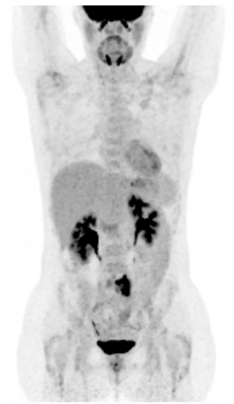
Patienten
Lenalidomid-Nivolumab pågår hela tiden
PET/CT 15 maj 2023
PET/CT 20 juni 2023
PR!
PET/CT 25 sept 2023
CR!

Slide 32
Patienten
Lenalidomid-Nivolumab pågår hela tiden
Under denna tid
Hela tiden normalt LD
Inga B-symptom
Jag tror verkligen inte att detta är progress.
Mellannål 22 september: CD20-positiv nekros. Inga viabla celler i flödescytometri.
Vi tar en ny bild för att kartlägga anatomin lite.
Hon har hela tiden påvisbara CAR-T-celler via PCR på blod.
PET/CT 15 maj 2023
PET/CT 20 juni 2023
PR!
PET/CT 25 sept 2023
CR!
Men vad är det där?

Slide 33
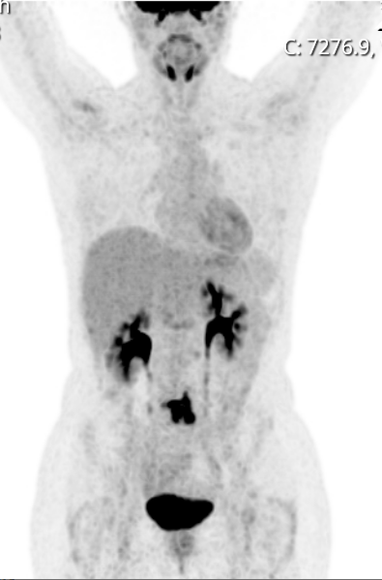
Patienten
Lenalidomid-Nivolumab pågår hela tiden
Under denna tid
Hela tiden normalt LD
Inga B-symptom
Jag tror verkligen inte att detta är progress.
Mellannål 22 september: CD20-positiv nekros. Inga viabla celler i flödescytometri.
Vi tar en ny bild för att kartlägga anatomin lite.
PET/CT 15 maj 2023
PET/CT 20 juni 2023
PR!
PET/CT 25 sept 2023
CR!
PET/CT 4 oktober 2023
Men vad är det där?

Slide 34
Patienten
Lenalidomid-Nivolumab pågår hela tiden
Klumpen växer stadigt. Den gör ont. Kan nu tydligt palperas. Motsvarar ursprungssjukdomens plats och där vi gjorde kirurgisk biopsi i januari. Normalt LD och inga B-symptom.
Diskuterar ev strålning, men målet är rörligt. Lesionen engagerar 2 kärlgrenar av a mesenterica superior samt ligger nära tunntarmsparti.
Vi tror fortfarande inte att det är lymfom på vanligt sätt. Får fortsätta med lena-nivo.
Vi bestämmer oss för att försöka ta bort den in toto kirurgiskt, i terapeutiskt och diagnostiskt syfte.
Opereras 18 oktober 2023:
50 cm tunntarm med mesenteriell adherent tumör excideras.
PET/CT 4 oktober 2023

Slide 35
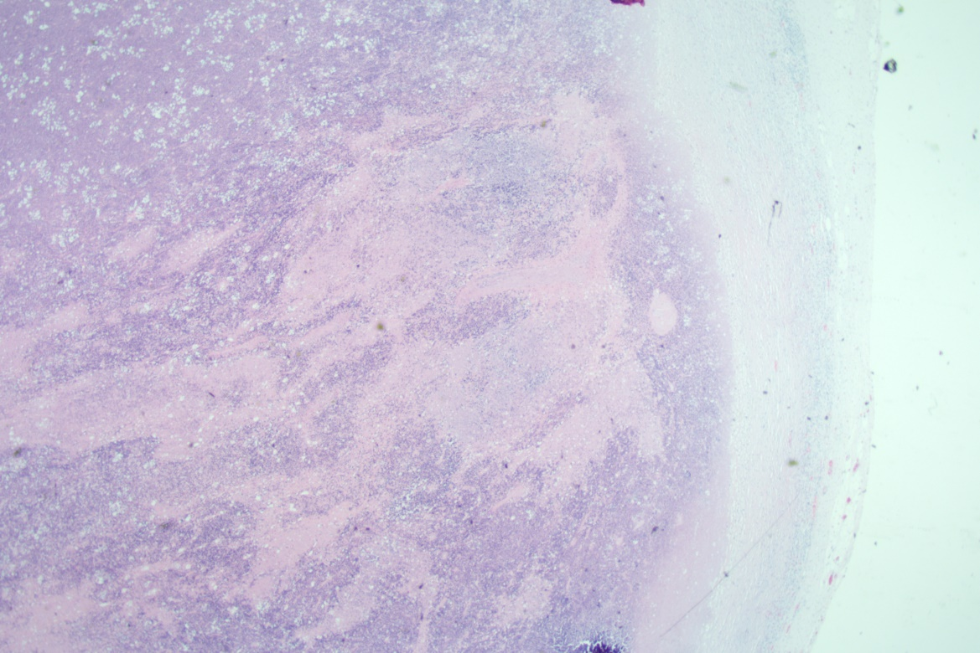
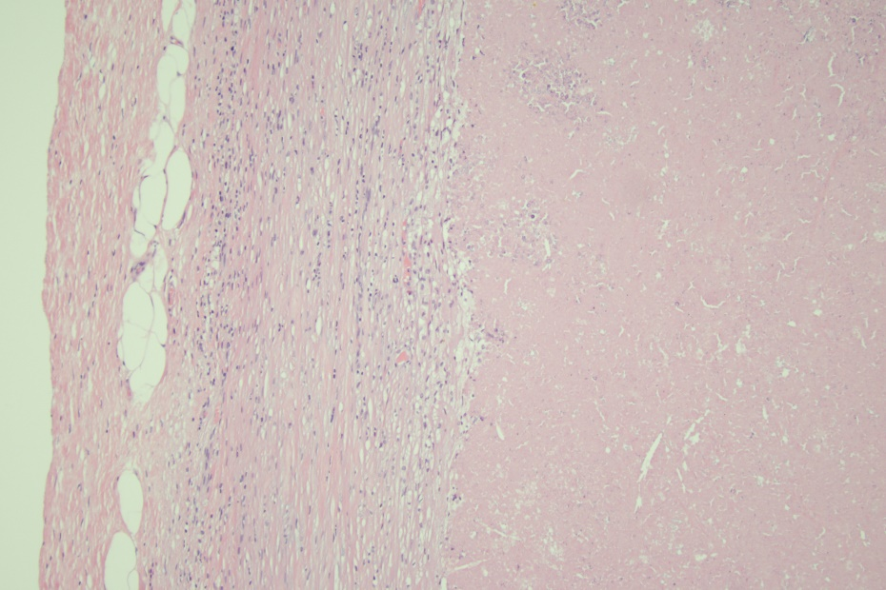
PAD
Hematoxylin-eosin
Viabla
tumör-celler
Kapsel
Tumör-cells-nekros
Bilder från Anna Kwiecinska

Slide 36
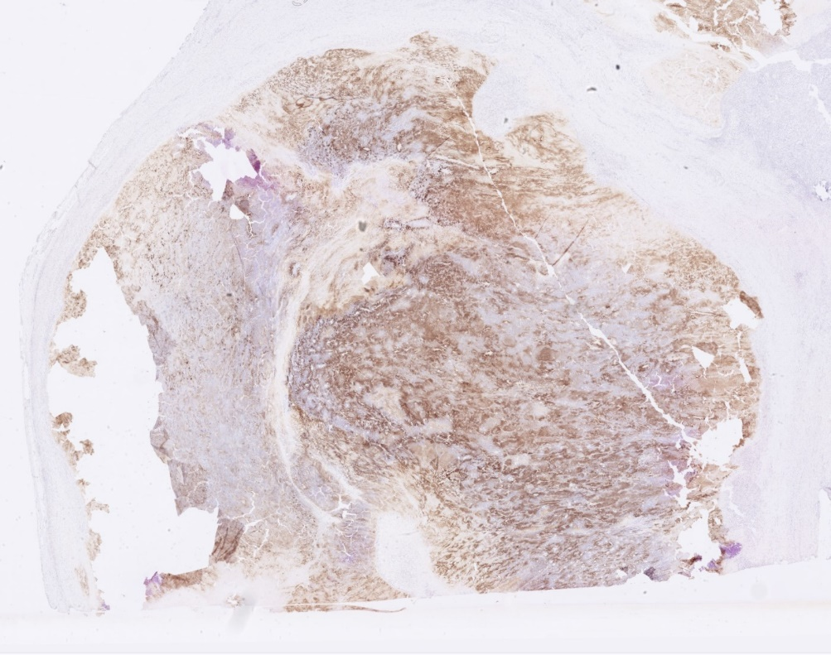
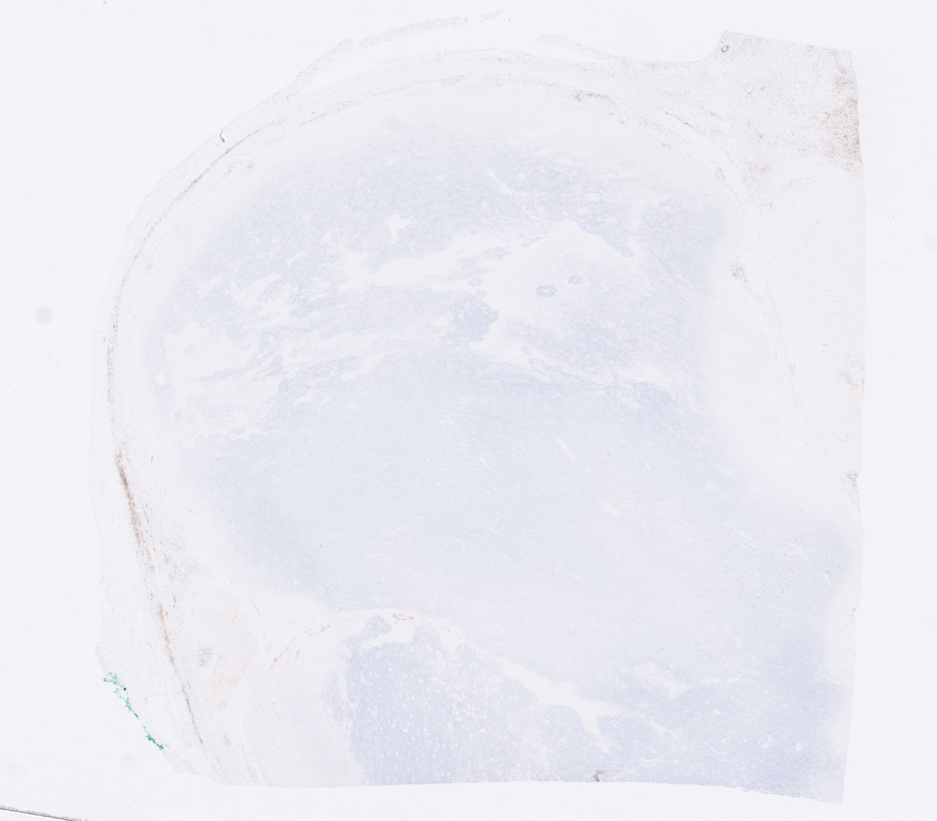
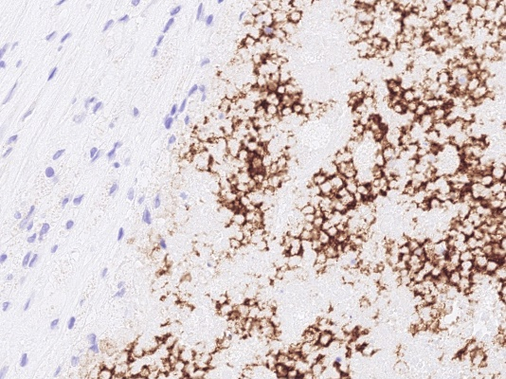
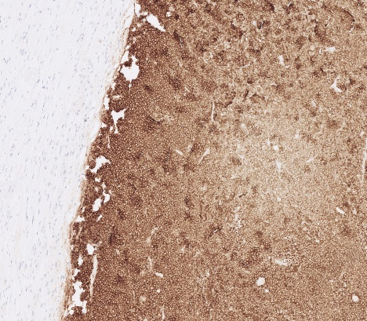
CD19
CD3 (T-celler)
En göl av CD19+ lymfomceller som ute vid kapseln lever och delar sig, längre in halvanaerob miljö och nekros. Men de tar sig inte ut, för kapseln har en tunn brun linje av (troligen CAR) T-celler. CAR-T låter ingen lymfomcell passera. Men de kan heller inte ta sig in och rensa upp.
Radikalt med 3 mm marginal.
CD19
CD20
CD3
Bilder från Anna Kwiecinska

Slide 37
Patienten
Patienten har sedan operation CR på upprepade PET/CT.
Lenalidomid bestämmer vi att ge i totalt 1 år dvs tom maj 2024.
På sensommaren 2024 får patienten åter mätbara CD19+ och CD20+ celler (trots att CAR-T-cellerna finns kvar).
Pga tilltagande inflammatoriska biverkningar avslutas nivolumab augusti 2024
Oktober 2024: remission kvarstår. Troligtvis botad.

Slide 38
Optimerad första linjens terapi
Aggressiva lymfom: bättre (intensivare) immunokemoterapi.
Tillägg redan i första linjen med t ex BTKi för lämpliga undergrupper?
Identifiera undergrupper: dvs molekylär klassifikation
Indolenta lymfom: försöka hitta sweet spot mellan optimal PFS, livskvalitet och kvarvarande möjligheter.
MRD-analyser kommer att införas, på liknande sätt som vi har PET/CT i dag
CAR-T-cellsbehandling kommer att behöva att förbättras för att optimera CAR-T-cellseffekt
Individualiserad terapi för att nå remission och därefter konsolidering med CAR-T eller allogen SCT
Bispecifika antikroppar!
©2009 by American Society of Hematology

Slide 39
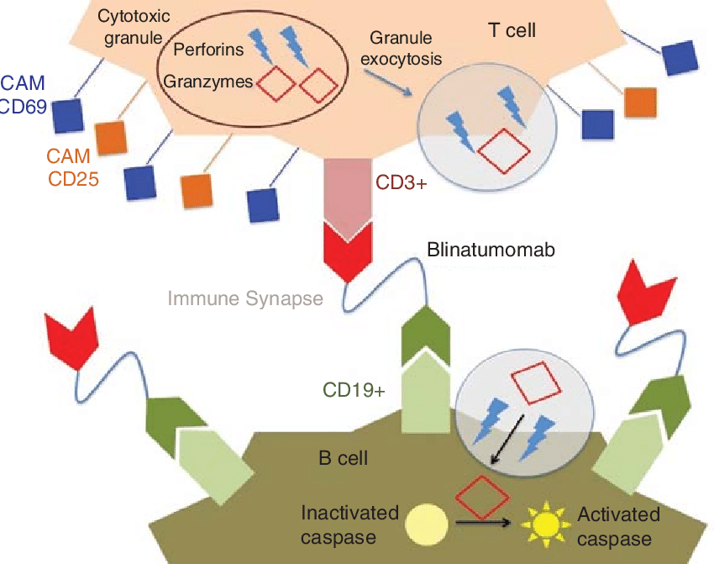
Första bsAk 1960-tal
Första kommersiella: Blinatumomab – en BiTE.
Tillverkades 1985!
Blev godkänt 2014.
CD3
CD19

Slide 40
I fas I-studien var ”neurological events dose-limiting”: ORR 69% för NHL och 55% för DLBCL (n = 11).
I fas II ORR 43% med CR 19%.
<- open label liknande

Slide 41
Blinatumomab
Alltså ett mycket intressant och värdefullt tillskott vid B-ALL
Men mindre värdefullt vid lymfom
Dessutom två andra väsentliga problem:
Den lilla molekylen rinner ut genom njurarna direkt. Därför måste behandling ges som kontinuerlig långsam infusion 28 dagar i sträck!
Biverkningsprofilen! Väldigt många får neurologiska biverkningar (grad ≥3 neurologiska AE c:a 25%)
CD3
CD19

Slide 42
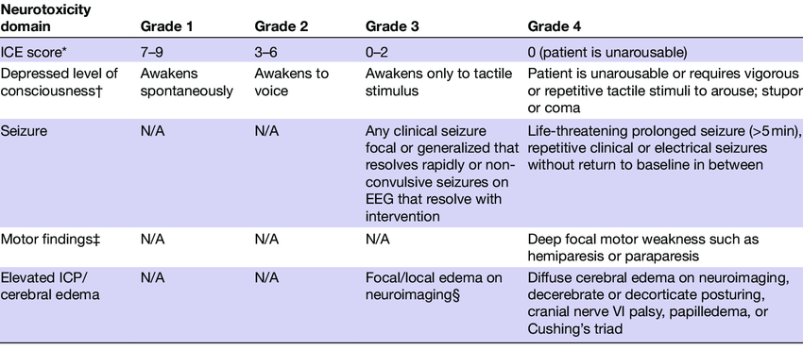
Immune effector cell-associated neurotoxicity syndrome (ICANS)

Slide 43
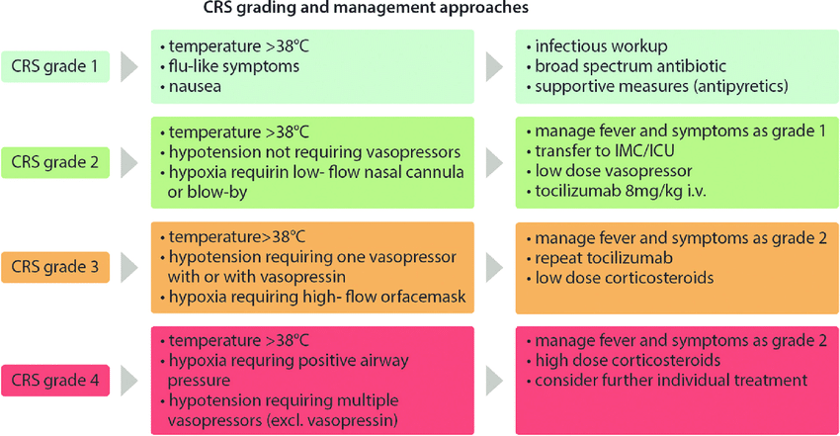
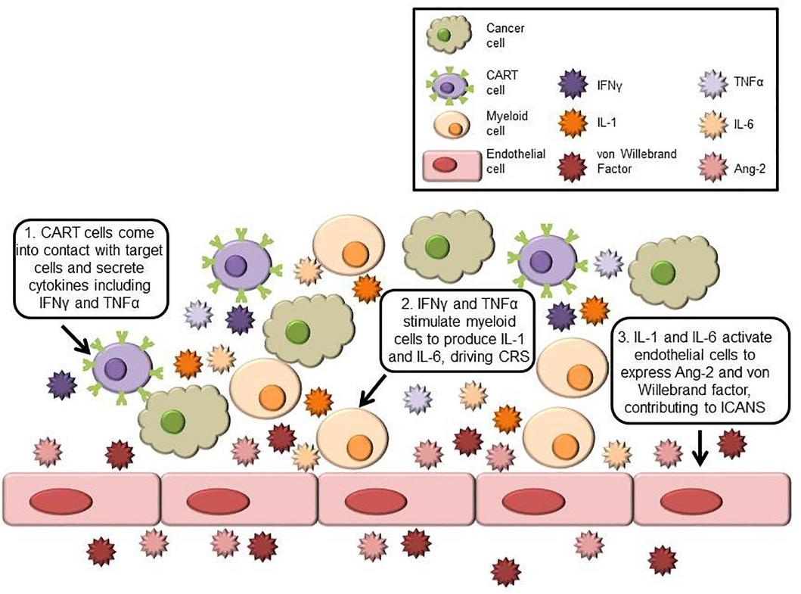
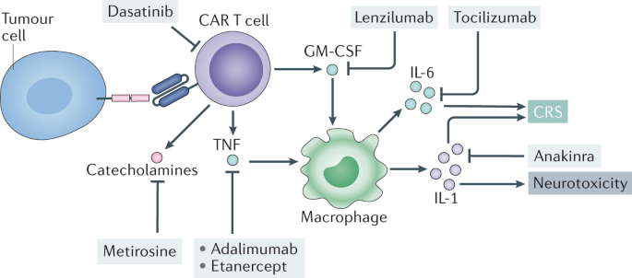
Cytokine release syndrome (CRS)

Slide 45
Det går ju att göra bsAk med annat utseende – massvis av varianter
Man utvecklade
Humana/humaniserade kompletta bsAk – halveringstid från 2 timmar -> 8-21 dagar
Upptrappningsdosering – eftersom CRS/ICANS värst i början
Rejält med steroider i början Tips:
Använd alltid dexametason
(alt betametason) minst 16 mg
Tips 2:
Förmodligen är tocilizumab den bästa profylaxen mot CRS och ICANS.

Slide 46
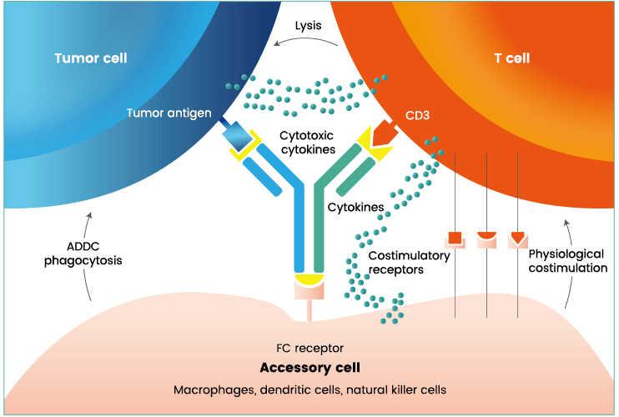
CD3
CD20
?
Ev tredje cell?

Slide 47
Odronextamab (REGN1979)
Mosunetuzumab (BTCT4465A)
Glofitamab (RG6026)
Epcoritamab (Gen3013)

Slide 48
Odronextamab (REGN1979)
Helt human
IgG4
CD3xCD20
Odronextamab trappas upp v1 och v2, därefter veckodos v3-v12 och varannan vecka från v14.
Behandling fortsätts till tox/progress

Slide 50
Median no prior lines: 3
FL: CR 72%
DLBCL: CR 53%
Efter CAR-T: CR 27%
Median PFS (FL): 17 mån
Median PFS (DL): 11 mån
CRS grad 3-4: 7%

Slide 51
Mosenutuzumab
Helt humaniserad
IgG1
CD3xCD20
Finns både som SC och IV
Mosenutuzumab trappas upp v1-v3, därefter en dos var 3:e vecka. Pat får 8 doser, sen avslutas behandlingen, förlängs för pat med SD/PR till max 17 doser.

Slide 53
Median no prior lines 3 (1-14)
Indolent B: CR 48,5%
Aggressive B: CR 19%
Grad 3-4 CRS: 1%

Slide 54
Median no prior lines 3 (2-4)
FL: CR 60%
Median PFS: 18 månader
Grad 3-4 CRS: 2%

Slide 55
PFS
OS

Slide 56
JCO, alldeles nyss, Budde et al. Extended follow-up av första studien
Median follow-up 39 months.
<- DOR
PFS->

Slide 57
MERLIN – startad NLG-studie!
För patienter med POD24 inklusive efter singelrituximab
Mosenutuzumab 5 mg v1, 45 mg v2 + v3
Därefter 45 mg var 3:e vecka
Efter 8 cycler, PET/CT.
Om CR: follow-up
Om PR/SD: ytterligare 9 cycler
Studien har startat!
Runt 15-20 patienter har inkluderats

Slide 59
Glofitamab
Binder så att det finns plats för annan samtidig CD20-bindning
CD3xCD20
Glofitamab föregås av 1000 mg Obinutuzumab
Sen trappas upp v1-v3, därefter en dos var 3:e vecka
Totalt 12 doser, sen slutar man.

Slide 60
Up to 12 cycles. Retreatment allowed.
Grad 3-4 CRS: 5%
Grad 3 ICANS: 1%
Median no prior lines 3 (1-13)

Slide 61
indolent: CR 69%
aggressive: CR 61%
CRS grad 3-4: 5%

Slide 62
DLBCL: CR 39%
Median PFS: 5 månader
Grad 3-4 CRS: 4%

Slide 63
Epcoritamab
CD3xCD20
Subkutant
Epcoritamab trappas upp varje vecka under första 28-dagars cykeln, därefter varje vecka cykel 2,sen varannan vecka cykel 3-6, sen en gång per månad fr o m cykel 7 tills vidare.

Slide 64
Median no prior lines 3

Slide 65
FL: CR 50%
DLBCL: CR 38-45%
Median PFS (DLBCL): 9 mån
Median PFS (FL): oklart
CRS grad 3-4: 0%

Slide 68
 | CR / PFS högmal B | CR / PFS lågmal B | Tidigare CAR-T | Grad ≥3 CRS | Grad ≥3 ICANS | SAE | N
Odro | 53% / 11m | 72% / 17m | 29% | 7% | 3% | 61% | 145
Mosun | 19% / 1.4m - | 49% FL: 60% / 18m | 10% 3% | 1% 2% | 0% 0% | 35% 47% | 230 90
Glofi | 49% (vid dos ≥10mg) DLBCL: 39% / 5m | 59% (≥10 mg) - | 2% 34% | 5% (≥10 mg) 4% | 1% 3% | 59% 62% | 171 155
Epco | 38% (48 mg) 38% / 4m | 50% - | 11% 39% | 1% 3% | 3% 1% | 68% 57% | 73 157

Slide 69
Partners till bsAk
Gemcitabin hämmar FOXP3+ regulatoriska T-celler (Bunt et al Cancer Immunol Immunother 2014)
Gemcitabin sensitiserar lungcancerceller för Fas/FasL-dödande (Siena et al Immunology 2014)
Gemcitabin primar celldöd vid PD1-blockad i pancreascancer (Principe et al Cancer Med 2013)
Lenalidomid inducerar immunaktivitet och motverkar regulatoriska T (Busch et al Clin Exp Immunol 2014)
Lenalidomid hämmar nursing immune cells (Fiorcari et al Haematol 2015)
Aktivering av Th1 immunitet kopplat till nytta av lenalidomid vid KLL (Aue et al J Immunol 2019)
Lenalidomid triggar T-cellsaktivering i follikulärt lymfom (Menard et al Blood Adv 2021)

Slide 70
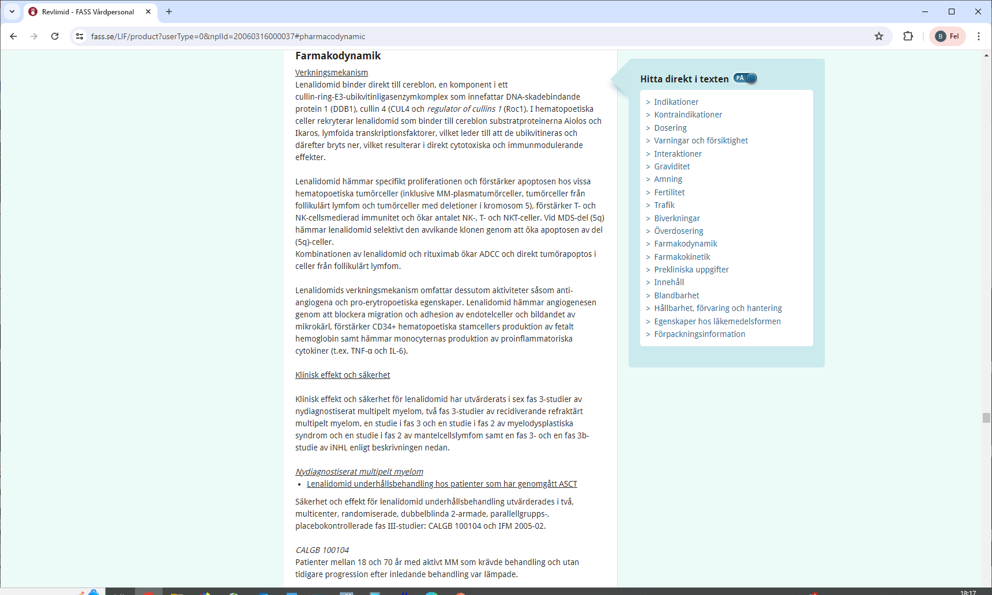

Slide 72
GCT3013-02 – complex epcoritamab trial
Partner Duration epco
Arm 1 R-CHOP 1 year Primary DLBCL
Arm 2A R2 2 years Rec FL
Arm 2B R2 (epco 24 mg) 2 years Rec FL
Arm 3 R-Benda 2 years Primary FL
Arm 4 R-DHAO/C till ASCT Rec DLBCL
Arm 5 GemOx forever Rec DLBCL
Arm 6 R2 2 years Primary FL
Arm 7 none (maintenance) 2 years 1st remission FL
Arm 8 mini-R-CHOP about 6 months Primary DLBCL
Arm 9 lenalidomide 2 years Rec FL POD24+
Arm 10 RICE till ASCT Rec DLBCL

Slide 73
45-årig kvinna, ekonom
2019 follikulärt lymfom grad 2.
Slutet 2021 växer sjukdomen snabbt. PAD: ingen transformation. Nu gigantisk sjukdom med leukemi (lymfocyter 20/nl)
Svullen buk, svullna ben, lever/mjältengagemang
Beta-2-mikroglobulin 4,3
LD 10

Slide 74
45-årig kvinna, ekonom
Inkluderas i GCT3013-02 Arm 6 (första linjens behandling med R2 + epcoritamab)
Dvs. R x 4 en gång i veckan + lenalidomid samt
en gång i veckan epcoritamab i upptrappningsdos, där den 3:e dosen är första fulldos. Läggs in 15 dec 2021 för första fulldos epcoritamab. Högdossteroider enligt protokoll (100 mg prednisolon).
09.00 start rituximab
11.40 rituximab avslutas
11.55 epcoritamab 48 mg
14.30 CRS
Kraftig frossa, temp 41,3. Ger tocilizumab 8 mg/kg. Byter prednisolon till dexametason 20 mg. Syrgas på grimma. Tocilizumab upprepas 17/12.
sIL-2R visade sig senare vara 27482, IL-6 1786

Slide 75
PET/CT 1 december PET/CT 11 januari

Slide 76
45-årig kvinna, ekonom
Januari 2022 COVID+. Mår hyggligt men sinuitsymptom. Tar bort lenalidomid för att minska T-cellsmoduleringen. Pausar epco + rituximab.
Februari 2022: COVID-RNA försvinner inte. Ständigt snorig.
Mars 2022: sotrovimab, sen virusfri.
April 2022: återupptar epco (pat vägrar lena). Direkt inträder sjukdomskänsla och återkommande viroser. IgG ua.
September 2022 COVID igen. Läker ut (neg NPH). Återstartar epco. Blir då snabbt COVID+ igen. Är sjuk. Pausar epco, blir neg för COVID, återupptar epco, blir därefter COVID+ igen. Pat och hennes doktor (jag) vägrar ytterligare epco från januari 2022.
April 2023: pat mår bra. Arbetar. Lite PTSD sedan CRS-tillfället kvarstår.
Är hon botad?

Slide 77
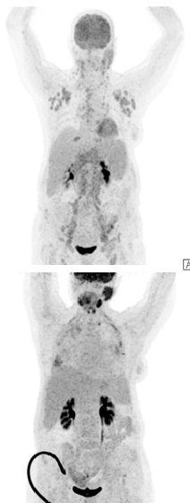
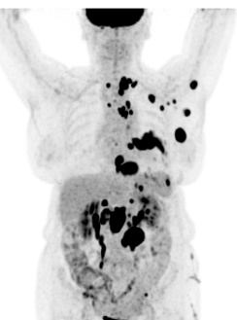
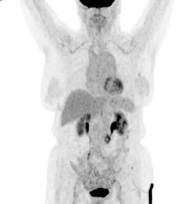
FL, 76-årig kvinna
2012 R2
2016 R-Bendamustin
2018 Parsaklisib, bröts pga. pneumonit
2021 R2 + epcoritamab
DLBCL, 76-årig man
2018 R-CHOP
2021 GemOx+
epcoritamab
FL, 59-årig kvinna
2021 R-Bendamustin
+ epcoritamab
FL, 69-årig kvinna
2013 R
2014 R + idelalisib
2017 R-Benda
2022 R2
+ epcoritamab under samtidig covid
DLBCL, 76-årig kvinna
2018 R-CHOP x 6
2022 epcoritamab singel

Slide 78
CD20 är viktigt
2000 R-CHOP
2015 R-Bendamustin
2019 Parsaklisib i studie
2021: tFL, delvis CD20-negativ
2021 GemOx + epcoritamab
Initialt svar men efter några månader fulminant relaps och pat inkluderas i annan experimentell studie med karonudib men inget svar, dör.
PAD: total CD20-negativitet i hela preparatet. Inte en enda pos molekyl finns.

Slide 79
FL, 76-årig kvinna
2012 R2
2016 R-Bendamustin
2018 Parsaklisib, bröts pga. pneumonit
2021 R2 + epcoritamab
2023 jan: progress på
PET under pågående
Epco. Biopsi visar
CD20- foll lymfom.
DLBCL, 76-årig man
2018 R-CHOP
2021 GemOx+
epcoritamab
FL, 59-årig kvinna
2021 R-Bendamustin
+ epcoritamab
I våra c:a 40 patienter har vi sett fyra progresser:
1 tFL på GemOx + epco, strax efter avslut av kemo – han gick in med CD20-negativ subklon i 10%
1 FL på singel-epco redan 3 månader efter inklusion – tidigare R + G-Benda-refraktär
1 FL R2 + epco, 2 år in i behandlingen när pat skulle få sin sista dos epco i studie. Inte varit R-refraktär tidigare.
1 FL på singel-epco, några månader in i behandlingen. Tidigare ASCT.
SAMTLIGA återfall har varit totalt CD20-negativa. Det finns inga CD20-molekyler kvar i dessa kroppar.
FL, 69-årig kvinna
2013 R
2014 R + idelalisib
2017 R-Benda
2022 R2
+ epcoritamab under samtidig covid
DLBCL, 76-årig kvinna
2018 R-CHOP x 6
2022 epcoritamab singel

Slide 80
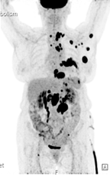
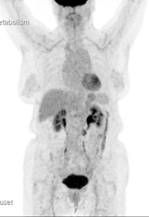
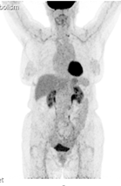
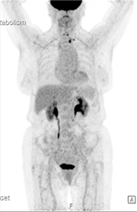
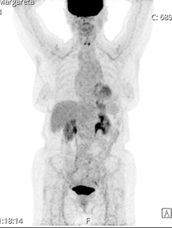
Pseudoprogress / indeterminate response
DLBCL. RCHOP. Rec. Singel-epco start feb 2022.
Feb 2022 Maj 2022: CR Juni 2022: IR Aug 2022: IR Feb 2023: CR
Notabelt att patienten var COVID-positiv i NPH från 27 juli 2022 till hösten 2023. Dock inga alltför besvärliga symptom. Vi har fortsatt med epco trots detta eftersom nyttan övervägt risk. Efter att pat startat IVIG läkte COVID ut.

Slide 81
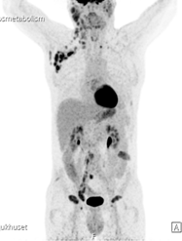
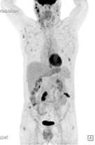
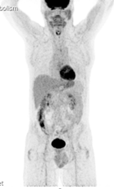
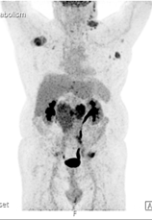
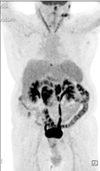
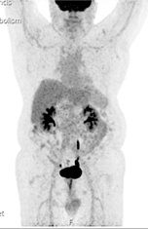
Pseudoprogress / indeterminate response , fler exempel
2 pat. Båda rec FL x flera. Båda R2 + epco 24 mg.
Notabelt att båda patienterna hade ganska långvariga och besvärliga CRS + ICANS (grad 2 pågick i 1,5 månad i ena pat, grad 3 i 4 månader i andra pat, bröts inte förrän pat fick tocilizumab).
Nu båda välmående och i remission.
Före R2+epco 6v: IR Efter: CR

Slide 82
Biverkningar
(Egen erfarenhet på knappt 40 patienter med bsAk, de flesta behandlade i fyra olika studier.)
CRS/ICANS första månaden är det lilla problemet
Patienterna utvecklar neutropenier (kuperas med GCSF), men också trombocytopenier, som en LON med extra allt.
De får mer infektioner, det blir kumulativt värre ju längre man håller på.
De får mycket, mycket svårt att rensa COVID men även andra virus
Infektioner som vi har sett: pneumonier, luftvägsinfektioner, COVID med relapser i tidigare virusfria, COVID med IVA-vård, parvo B19, CMV-reaktivering, JCV-PML
75%-100% av patienterna behöver immunglobulinsubstitution förr eller senare
Alla pat skall ha (val)aciklovir och trim-sulfa
-> Hur länge ska man behandla?

Slide 83
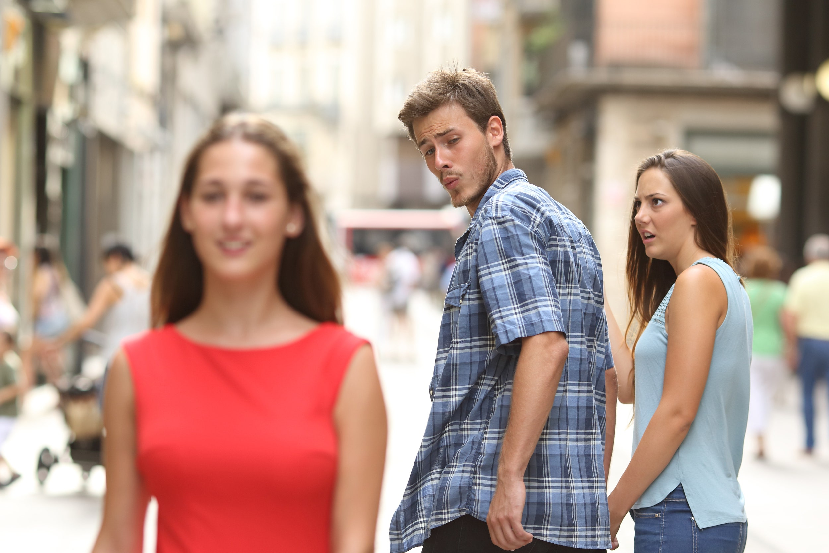
T-celler
Virus-infekteradeceller
B-celler

Slide 84
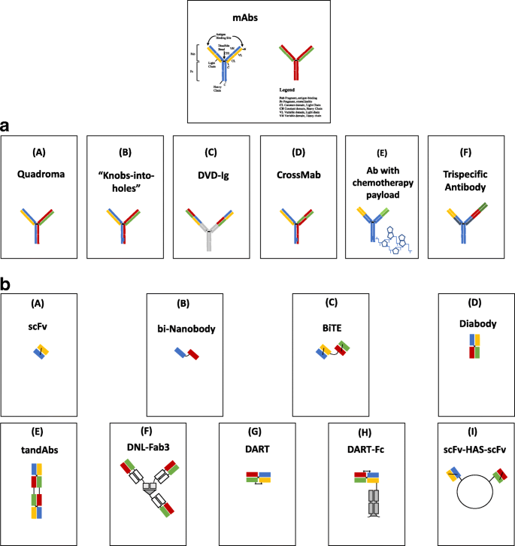

Slide 85
CD3
CD20
CD19

Slide 86
Faktor |  | CAR-T | bsAk |  | Faktor | CAR-T | bsAk
Hur |  | Modifierade T-celler | Vanliga T-celler |  | Tox | CRS och penier | CRS och mycket inf
Antigen |  | CD19 | CD20 (i nuläget) CD19 – på väg! |  | Patient-selektion | Inbyggd | Ingen
Mordsätt |  | Perforin, GZB | Perforin, GZB |  | Kombinationer | Vi borde nog | Oändliga
Trafficking |  | Aktiv | Passiv |  | Hur länge | En infusion | Oklart
Tillverkning |  | Flera veckor | Finns på hyllan
Sjukdomskontroll |  | Krävs | Behövs ej
Samtidig beh |  | Nej | Gärna
Beh tillfällen |  | 1 gång | Många gånger
Resurskrav |  | Mycket i början | Lite men länge
Kostnad |  | Svindyrt | Svindyrt

Slide 87
Can we cure follicular lymphoma?
And how?

Slide 88
CAR-T: PFS curves
Axi-cel / ZUMA-5 (Kite/Gilead) (Jacobson. Lancet. 2022)
18 months
PFS 65%
Tisa-cel / ELARA (Novartis) (Fowler. Nature Med. 2022)
12 months
PFS 67%
(Liso-cel not yet published)

Slide 89
CAR-T: PFS curves
ASCT
Axi-cel / ZUMA-5 (Kite/Gilead) (Jacobson. Lancet. 2022)
18 months
PFS 65%
Montoto. PFS at 18 months ~75%
Tisa-cel / ELARA (Novartis) (Fowler. Nature Med. 2022)
12 months
PFS 67%
Noring. PFS at 2 years 60%
12 months
PFS 81%
Liso-cel / TRANSCEND (Celgene)
(Morschhauser. Nature Med. 2024)

Slide 91
Mosunetuzumab (Budde. Lancet. 2022)
18 months
PFS ~50%
(CR 60%)
Epcoritamab (Hutchings. Lancet. 2021)
PFS ?
(CR 50%)

Slide 92
Bispecific antibodies with friends
Mosunetuzumab (Budde. Lancet. 2022)
R2 combined with epcoritamab (Falchi. EHA. 2022)
Epco continues for 2 years.
CR 96%. We have seen few relapses. DOR:
18 months
PFS ~50%
(CR 60%)
Epcoritamab (Hutchings. Lancet. 2021)
PFS ?
(CR 50%)

